Slide 1


REGIÓN SUR / PERFORMANCE COMERCIAL YTD 2026
AYACUCHO / APURÍMAC
+8%
DOS TERRITORIOS · EJECUTAR PARA GANAR
CRECIMIENTO SOSTENIDO
A OCTUBRE 2026
· SIN CONSIDERAR PANETONES
SELL OUT · COBERTURA · NIVEL DE SERVICIO
Ejecución en punto de venta
y disciplina comercial
AYACUCHO · VRAEM
ANDAHUAYLAS · ABANCAY
Diego Valcárcel | Ciclo Comercial | 2026
Notes:
Portada regional equilibrada: Ayacucho y Apurímac tienen el mismo protagonismo. La Plaza Mayor de Huamanga representa Ayacucho; el valle y cañón andino representan Apurímac.
[Sources]
- Visual on this slide was generated with Microsoft Copilot.

Slide 2







ZONA SUR 2026
+8%
CRECIMIENTO SELL OUT
BALANCE DE GESTIÓN · corte octubre
+2,3% CRECIMIENTO EN COBERTURA
01
CRECIMIENTO POR CATEGORÍA
03
RUTINA DE VENTAS
05
CAMPAÑA DE PANETONES
Impacto octubre / Sobrecumplimiento KPIs básicos
Campaña construida antes del pico
• 103% Sell Out vs. objetivo | +5,1% vs. LY: superación de la meta de ventas.
• 110% cobertura vs. objetivo | +3,6% vs. LY: expansión de la base de clientes compradores.
• 110% pedidos vs. objetivo: sobrecumplimiento en generación de pedidos.
• 105% índice de ticket promedio: +5% en el valor por pedido.
+79,3%
SELL OUT vs. AA acum. set-oct
+46,2%
+37%
COBERTURA
PEDIDOS
Total Nestlé AYA/APU: +8% acumulado a octubre
• Campaña anticipada: +80% SO vs. AA, +46,2% cobertura y +37% pedidos.
• Ruta de precios + democratización del trade: crecimiento desde pequeños y medianos clientes.
• Mayoristas clave aún por activarse: sostienen la aceleración en noviembre y diciembre.
02
BUENAS PRÁCTICAS
06
VISIBILIDAD DE NUESTRAS MARCAS
Derivación de mayoristas · Top 10 recuperación pendiente
Hito: recuperación institucional cuenta clave: +1.4 millones ontop al sur
Hoja de ejecución Kirma · clientes DT: toldos y paneles
Cuota vs. avance por foco
Cartera por vendedor
Cobranza diaria • Focos definidos • Planificación mayoristas • Proyección mensual
Notes:
Mensaje ejecutivo: La Zona Sur crece 8% en Sell Out y 2,3% en cobertura. El avance es amplio, con cuatro categorías en positivo. Panetones mantiene una aceleración destacada antes del pico de campaña.
[Sources]
- Datos proporcionados directamente por el usuario.
[/Sources]

Slide 3












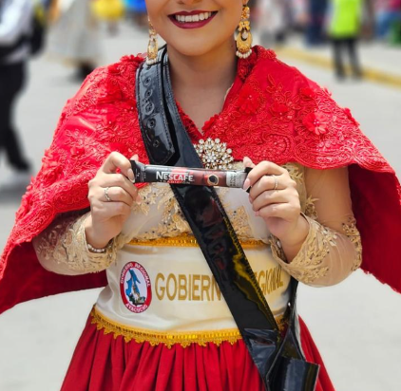




ZONA SUR 2026
Notes:
Mensaje ejecutivo: La Zona Sur crece 8% en Sell Out y 2,3% en cobertura. El avance es amplio, con cuatro categorías en positivo. Panetones mantiene una aceleración destacada antes del pico de campaña.
[Sources]
- Datos proporcionados directamente por el usuario.
[/Sources]

